Slide 1

Notes:
Bu sunudaki içeriğin daha ayrıntılı hâline Yeşilay tarafından yetişkinlere ve anne babalara yönelik hazırlanmış aşağıdaki kitapçıktan ulaşabilirsiniz:
Sağlık Her İşin Başı, Mustafa Çetin ve A. Nilgün Canel, 2014, İstanbul, Yeşilay TBM Alan Kitaplığı Dizisi No: 7.

Slide 2

Sağlıklı Kalmak
denge hâlinin korunması
sağlıklı kalmak
Vücudun çeşitli sistem ve yapıları doğal denge hâlini sürdürmek üzere sağlığı olumsuz etkileyen faktörlere karşı koymaya çalışır. Bu sistem ve yapıların yanı sıra insanın kendisinin de bilinçli bir gayret göstermesi gerekir.
Notes:
Ayrıca bakınız: Sağlık Her İşin Başı adlı Yeşilay tarafından hazırlanmış kitapçık, s. 1-3.

Slide 3
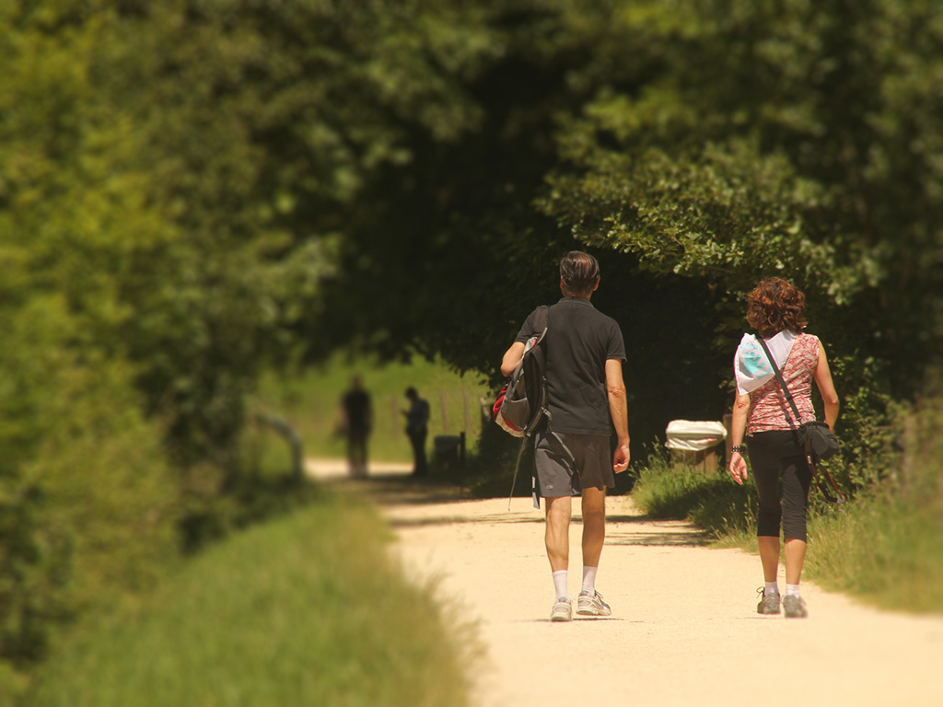

Vücudundaki Denge Hâlini Korumak İçin Yaşam Tarzına Dikkat Et!
İLKE
1
Nasıl?
Uygun şekilde beslen!
Yeterli uyu!
Düzenli ve istikrarlı bir fiziksel hareketlilik içinde ol!
Sakin ve tutarlı bir hayat temposu tuttur!
Sükûnet ve duruluk içinde bir zihin yapısında ol!
Mutedil ve dengeli ol!
Notes:
Ayrıca bakınız: Sağlık Her İşin Başı adlı Yeşilay tarafından hazırlanmış kitapçık, s. 4-7.

Slide 4
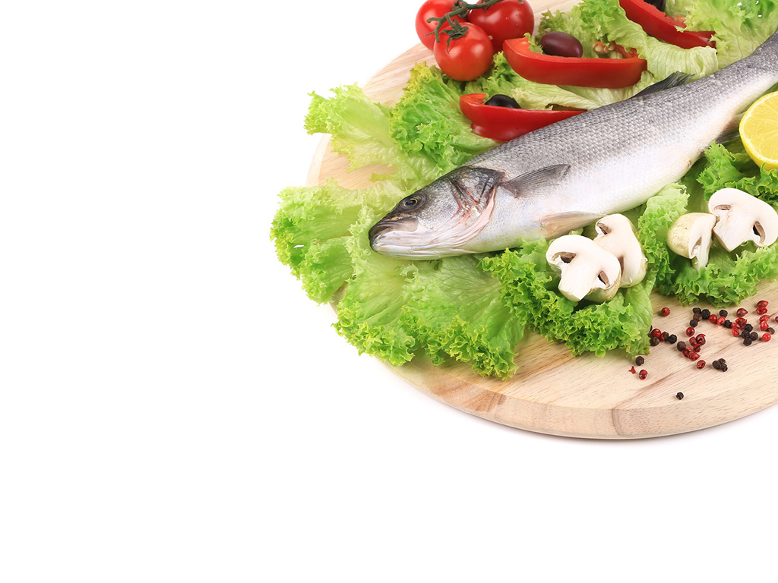
Sağlıklı Beslen!
İLKE
Sağlıklı beslenmenin
iki temel unsuru:
Yeterli beslenme
Dengeli beslenme
2
Yeterli Beslenme
Sağlıklı Beslenme
Nedir?
Notes:
Ayrıca bakınız: Sağlık Her İşin Başı adlı Yeşilay tarafından hazırlanmış kitapçık, s. 8-11.

Slide 5
Sağlıklı Beslenmek
İçin Tavsiyeler
İdeal vücut ağırlığında ol!
Enerji ve besin içeren yiyeceklerin her çeşidinden yeterli miktarlarda ye!
Seçerek oluşturduğun en az iki öğünle beslen!
Hijyenik gıdalarla beslen!
Yiyeceklerini değerlendirerek al!
Ambalajlı ürünleri etiketlerini okuyup inceleyerek al!
Notes:
Ayrıca bakınız: Sağlık Her İşin Başı adlı Yeşilay tarafından hazırlanmış kitapçık, s. 8-11.

Slide 6

Sağlıklı Beslenmek İçin
Dört Yapraklı
Yoncayı Tanı!
Notes:
Ayrıca bakınız: Sağlık Her İşin Başı adlı Yeşilay tarafından hazırlanmış kitapçık, s. 8-11.

Slide 7

Sağlık Okuryazarı Ol!
İLKE
3
Sağlık okuryazarlığı;
sağlıklı yaşam yılını ve kalitesini arttırır,
bireye kendi sağlığıyla ilgili kararlara katılımda daha fazla aktif rol alma imkânı verir,
bireylerin doğru bilgi ve hizmete ulaşmalarını sağlar,
bireylerin daha kaliteli sağlık hizmetinden yararlanmalarını sağlar,
alınan sağlık hizmetini kullanabilme yeteneği kazandırır.
Notes:
Ayrıca bakınız: Sağlık Her İşin Başı adlı Yeşilay tarafından hazırlanmış kitapçık, s. 12-15.

Slide 8

Sağlık Okuryazarı
Olmak İçin…
Sağlıkla ilgili temel bilgileri edin!
Vücudunu yapı ve işlevleriyle tanı!
Sağlık riskleriyle ve sağlık hizmetlerinin kullanımıyla ilgili materyalleri okuyup anlamaya çalış!
Değişen sağlık koşullarına ilgili ol!
Notes:
Ayrıca bakınız: Sağlık Her İşin Başı adlı Yeşilay tarafından hazırlanmış kitapçık, s. 12-15.

Slide 9
Sağlık Okuryazarı
Olmak İçin…
Öğrendiğin sağlık koruma bilgilerini uygula!
Sağlık ve hastalıkla ilgili duyduğun bilgileri eleştirel bir süzgeçten geçirip değerlendir!
Sahip olduğun kaynakları doğru ve anlamlı şekilde kullan!
Sağlık hizmetlerinden kaliteli ve sana gerekli olanları al!
Notes:
Ayrıca bakınız: Sağlık Her İşin Başı adlı Yeşilay tarafından hazırlanmış kitapçık, s. 12-15.

Slide 10

Sağlık Okuryazarı Olunmazsa
Ne Olur?
Sağlık okuryazarı olmanın yararları üzerine düşünüp konuştuk. Sağlık okuryazarı olmak için yapılması gerekenleri de… Peki sağlık okuryazarı olmazsak ne olur? Haydi şimdi biraz da bunu düşünüp tartışalım.
Notes:
Ayrıca bakınız: Sağlık Her İşin Başı adlı Yeşilay tarafından hazırlanmış kitapçık, s. 12-15.

Slide 11
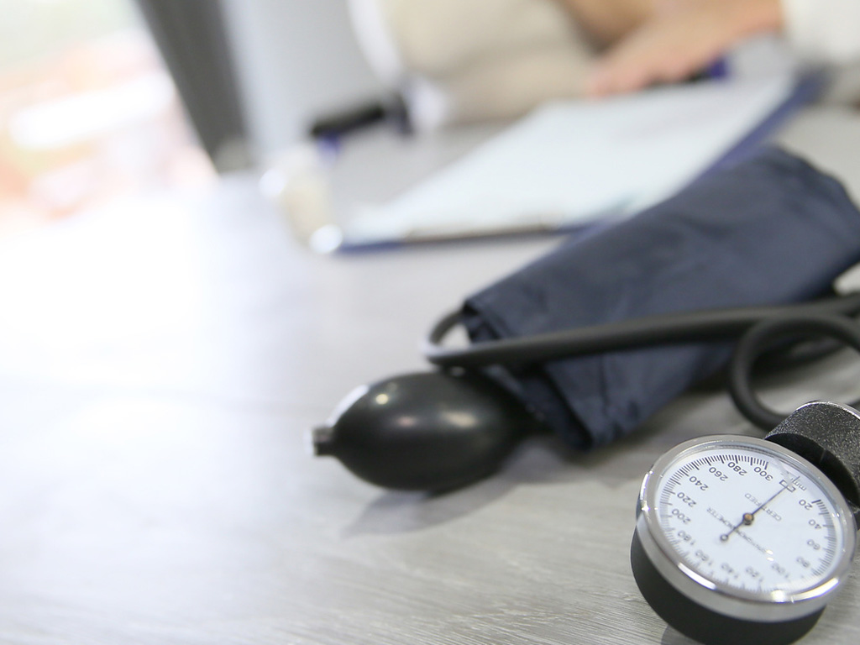
Sağlık Okuryazarı Olunmazsa…
Verilen tedaviye uymada güçlük çekilir.
Kronik hastalıklarla ilgili bilgi eksikliği duyulur.
Hastaneye yatış süresi ve aralığında artma görülür.
Sağlık harcamalarında artma gerçekleşir.
Sağlık ve yaşam kalitesi düşük bir hayat yaşanır!
Sağlıklı kalmayla ilgili bilgi eksikliği yaşanır.
Koruyucu sağlık hizmetleriyle ilgili bilgi eksikliği yaşanır.
Sağlık hizmetlerinden yararlanmada sorunlar yaşanır.
Sağlıkla ilgili verilen bilgileri anlamada güçlük çekilir.
Notes:
Ayrıca bakınız: Sağlık Her İşin Başı adlı Yeşilay tarafından hazırlanmış kitapçık, s. 12-15.

Slide 12
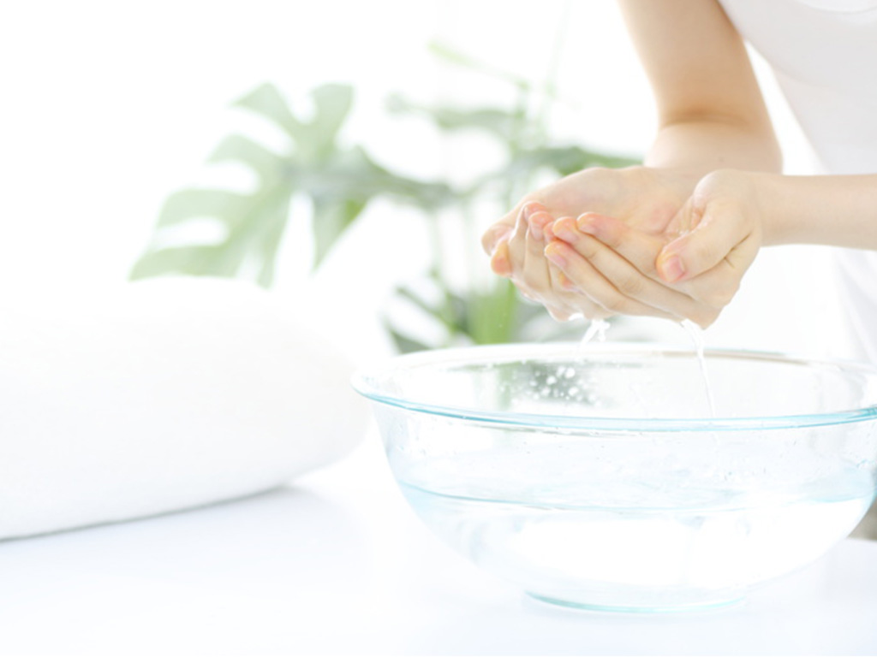
Kişisel Hijyenine Özen Göster!
İLKE
4
Günlük hayatta dış etkenlere en fazla açık olan vücut bölümlerinin bakım ve temizliğine hassasiyet göster!
Dış etkenlere daha az açık olan bölgelerin temizlik ve bakımını da önemse!
Vücudun içine açılan ağız ve diş, kulak, burun gibi organlarının temizlik ve bakımını dikkatlice uygula!
Yıkanma ve banyo alışkanlığında gevşeklik gösterme!
Diş fırçası, tırnak makası gibi kişisel eşyalarını koru!
Notes:
Ayrıca bakınız: Sağlık Her İşin Başı adlı Yeşilay tarafından hazırlanmış kitapçık, s. 16-19.

Slide 13
Kişisel Hijyenine Özen Göster!
İLKE
4
Yaşadığın ve çalıştığın çevrenin, ortak kullanım mekânlarının, buralarda kullandığın eşyaların temizlik ve bakımıyla da ilgilen!
Beden temizliği için kullandığın araçları başkalarıyla ortak kullanma!
Bulaşıcı bir hastalığa yakalanmış bir hastanın eşyalarını kullanma!
Umumi yerlerde çatal, kaşık gibi araçların temizliğini kontrol et!
Notes:
Ayrıca bakınız: Sağlık Her İşin Başı adlı Yeşilay tarafından hazırlanmış kitapçık, s. 16-19.

Slide 14
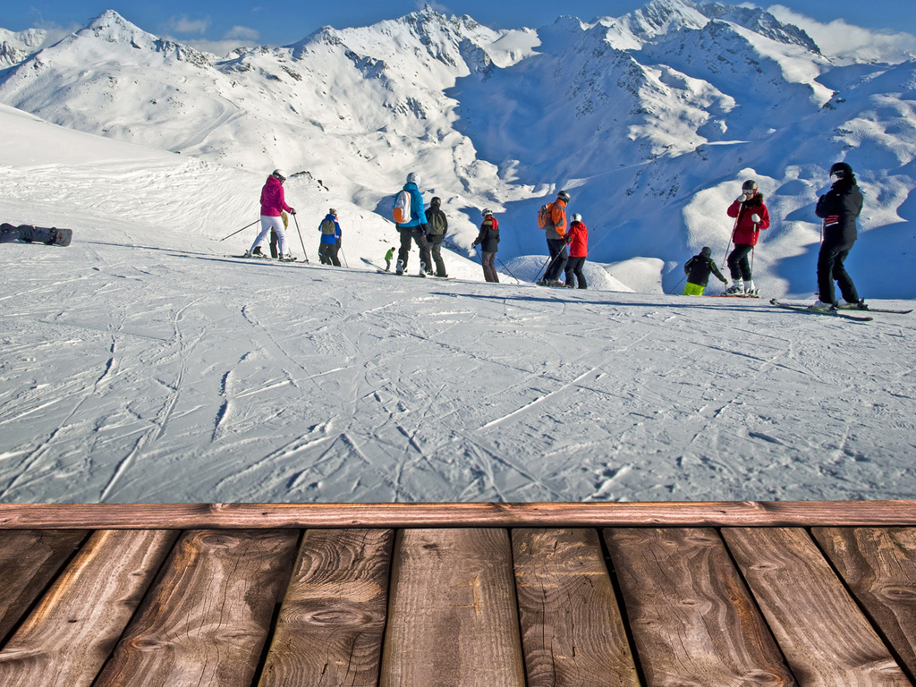
Hareketli Ol,
Fiziksel Egzersiz Yap!
İLKE
5
Fiziksel aktivite ve egzersiz;
Kalp ve damar sağlığını iyileştirir.
Dokuların daha iyi beslenmesini sağlar.
Kandaki kolesterol ve şeker seviyesini düzeltir.
Vücudun görünümünü güzelleştirir.
Beyne giden kanın dolaşımını ve hormonların salgılanmasının düzenliliğini sağlar.
Entelektüel işlevleri geliştirir.
Endorfin hormonlarının düzenli salgılanmasını sağlar.
Notes:
Ayrıca bakınız: Sağlık Her İşin Başı adlı Yeşilay tarafından hazırlanmış kitapçık, s. 20-23.

Slide 15
Hareketli Ol,
Fiziksel Egzersiz Yap!
İLKE
5
Önce uzman yardımı al, sonra başla!
Uygun kıyafetler kullan!
Egzersize başlamadan önce ısınma hareketleri yap!
Egzersizi bitirdikten sonra soğuma hareketleri yap!
Kendi sınırlarını gözet!
Notes:
Ayrıca bakınız: Sağlık Her İşin Başı adlı Yeşilay tarafından hazırlanmış kitapçık, s. 20-23.

Slide 16
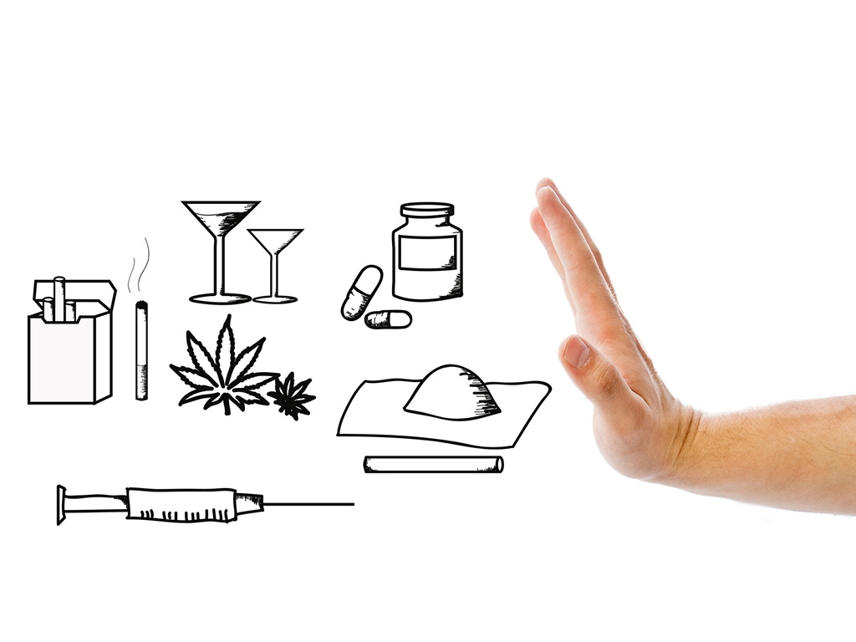
Bağımlılıklardan Korun!
İLKE
6
Zayıf ve güçlü yanlarının farkında ol!
Stresle baş etme yöntemlerini öğren!
Gerektiğinde “Hayır!” de!
Cesareti başka yerde değil kendi içinde ara!
Kendi kararlarını almayı öğren!
Kendi doğrularını takip et!
Gerektiğinde yakınlarından yardım iste!
Notes:
Ayrıca bakınız: Sağlık Her İşin Başı adlı Yeşilay tarafından hazırlanmış kitapçık, s. 24-25.

Slide 17
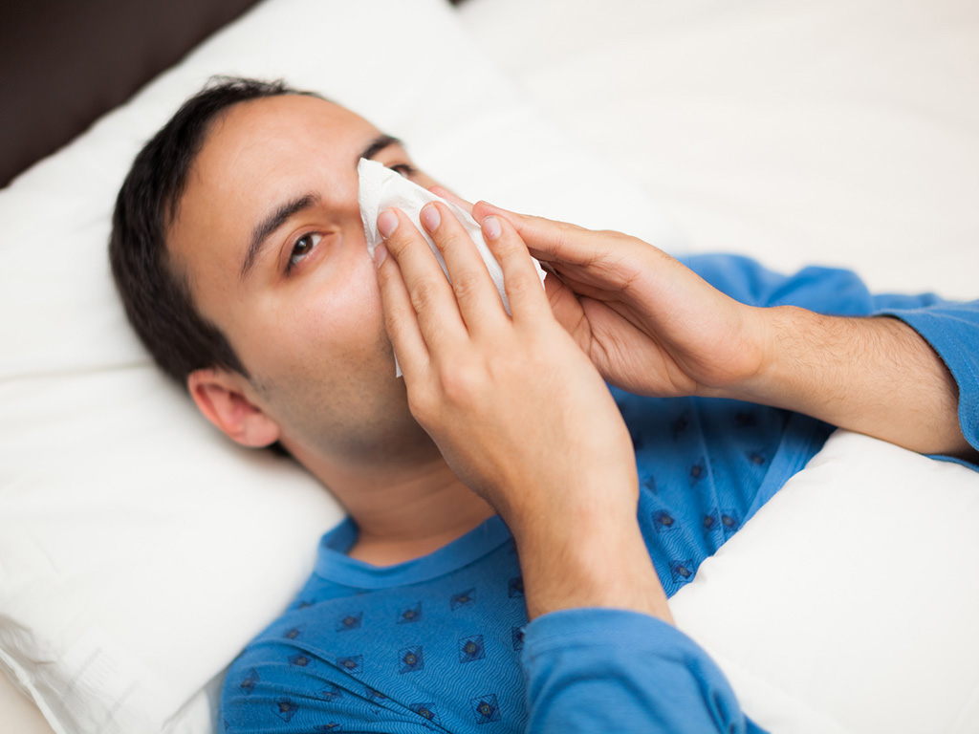
Hastalıklardan Korun, Tedavi Ol!
İLKE
7
Ruh ve beden sağlığını koru!
Doktorunun düzenleyeceği periyotlarla kanser tarama testlerini yaptır!
Yanmış veya bayat yiyecekler yemekten sakın!
Sağlıklı beslen!
Senin için sağlıklı olan ortamlarda çalış!
Her zaman acil durumlara hazırlıklı ol!
Vakit varken aşı ol!
Zararlı maddelerden uzak dur!
Notes:
Ayrıca bakınız: Sağlık Her İşin Başı adlı Yeşilay tarafından hazırlanmış kitapçık, s. 26-29.

Slide 18

Hastalıklarını İyi Yönet!
İLKE
8
Genetik açıdan risk taşıyorsan düzenli kontrollerle hastalığının erken dönemde teşhis edilmesini sağla!
Yaşam tarzını, hastalığını dikkate alarak doktor tavsiyesine göre düzenle!
Yol arkadaşları ve destekçiler edin!
Sigara, alkol ve diğer maddelerden uzak dur!
Düzenli uyu!
Düzenli tıbbi kontrollerle hastalığının seyrini takip et!
Notes:
Ayrıca bakınız: Sağlık Her İşin Başı adlı Yeşilay tarafından hazırlanmış kitapçık, s. 30-33.

Slide 19
Hastalıklarını İyi Yönet!
İLKE
8
Doktor tarafından düzenlenen ilaç kullanım düzenine uy!
Tıbbi kontrollerde unutmadan her şeyi doktoruna aktarabilmek için bir «Hastalık Günlüğü» tut!
Doktoruna kulak ver!
Kulaktan dolma bilgilere inanma!
Gerekli olmadıkça doktor değiştirme!
Doktorunun önerdiği diyet ve egzersiz programlarına uy!
Hastalığının eğitimini al!
Notes:
Ayrıca bakınız: Sağlık Her İşin Başı adlı Yeşilay tarafından hazırlanmış kitapçık, s. 30-33.

Slide 20
Hastalıklarını İyi Yönet!
İLKE
8
Hastalığın gerektirdiği ilaç, alet ve cihazların kullanımını öğren!
Evde yapılması gereken ölçümleri usulüne uygun yap!
Hastalığından korkma!
Vücudunun bakımına özen göster!
İdeal vücut ağırlığında kal!
Atıl durma!
Bağışıklık sistemini zinde tut!
Doku beslenmesini sağlayacak kılık kıyafet kullan!
Kişisel hijyenin gereklerine tam anlamıyla riayet et!
Notes:
Ayrıca bakınız: Sağlık Her İşin Başı adlı Yeşilay tarafından hazırlanmış kitapçık, s. 30-33.

Slide 21

Yaşadığın/Bulunduğun Mekânlarda Sağlık Şartlarını Oluştur!
İLKE
9
Evini düzenli aralıklarla temizle!
Özellikle tuvalet, banyo ve mutfak temizliğine dikkat et!
Tuvalet temizliğinde kullanılan temizlik araçlarını başka bir yerde kullanma!
Tuvalet ve banyolarda musluk başlarını deterjanlı bezlerle yıka ve sonra durula!
Dış yüzeylerin temizliğinde kullandığın silme bezlerini banyo tezgâhı, ayna vb. yerler için de kullanma!
Mutfak hijyenini sağlamak için öncelikle sağlıklı ve son kullanma tarihi geçmemiş ürünler almaya dikkat et!
Notes:
Ayrıca bakınız: Sağlık Her İşin Başı adlı Yeşilay tarafından hazırlanmış kitapçık, s. 34-37.

Slide 22
Yaşadığın/Bulunduğun Mekânlarda Sağlık Şartlarını Oluştur!
İLKE
9
Meyve ve sebzeleri, yumurta, et vb. pişmemiş çiğ ürünleri iyice yıka!
Çöpleri zamanında at!
Çöp kutusunda çöp torbası kullan, çöp kutusunu sık sık yıka!
Ellerini yiyeceklerin yıkandığı lavaboda yıkama!
Elle bulaşık yıkayacağın zaman yıkama ve durulama işlemini akar bir suyun altında yap!
Bulaşığı büyük hacimli kaplarda değil, suyun daha sık değiştirildiği küçük kaplarda yıka!
Notes:
Ayrıca bakınız: Sağlık Her İşin Başı adlı Yeşilay tarafından hazırlanmış kitapçık, s. 34-37.

Slide 23
Yaşadığın/Bulunduğun Mekânlarda Sağlık Şartlarını Oluştur!
İLKE
9
Buzdolabının iç ve dış yüzeyini düzenli olarak deterjanlı su ile sil!
Buzdolabında gıda malzemesi dışında ürün bulundurma!
Ocak, yemeklerin yahut yiyeceklerin konulduğu tezgâh vb. yerleri deterjanla temizle!
Evde zemin temizliği yaparken önce fazla kirli olan yerlerden başla!
Zemin temizliğinde sıcak su kullan!
Kapı kolları vb. elle sık tutulan yerleri ayrı bir sabunlu bezle ve sıcak su kullanarak temizle!
Notes:
Ayrıca bakınız: Sağlık Her İşin Başı adlı Yeşilay tarafından hazırlanmış kitapçık, s. 34-37.

Slide 24
Yaşadığın/Bulunduğun Mekânlarda Sağlık Şartlarını Oluştur!
İLKE
9
Temizlik yapıldıktan sonra temizlik malzemelerini de temiz suyla yıka ve temiz olarak sakla!
Tuvalet, banyo, mutfak ve zemin temizlik malzemelerini ayrı ayrı sakla!
Dışarıdan eve geldiğinde ellerini yıka, elbiselerini değiştirerek ayrı bir yere as!
Evi sık sık havalandır!
Nevresim, çarşaf, koltuk ve yastık gibi eşyaların kılıflarını sık sık yıka!
Notes:
Ayrıca bakınız: Sağlık Her İşin Başı adlı Yeşilay tarafından hazırlanmış kitapçık, s. 34-37.

Slide 25
Yaşadığın/Bulunduğun Mekânlarda Sağlık Şartlarını Oluştur!
İLKE
9
Genel olarak çamaşırları asarak kurut!
Kıyafetlerini kendine ait bir dolaba koy ve dolabını düzenli olarak temizle!
Alerji yapabilecek maddelerin evde bulunmamasına dikkat et!
Evde sigara içilmesine izin verme!
Evde çiçek varsa çiçeği yattığın odaya koyma!
Notes:
Ayrıca bakınız: Sağlık Her İşin Başı adlı Yeşilay tarafından hazırlanmış kitapçık, s. 34-37.

Slide 26
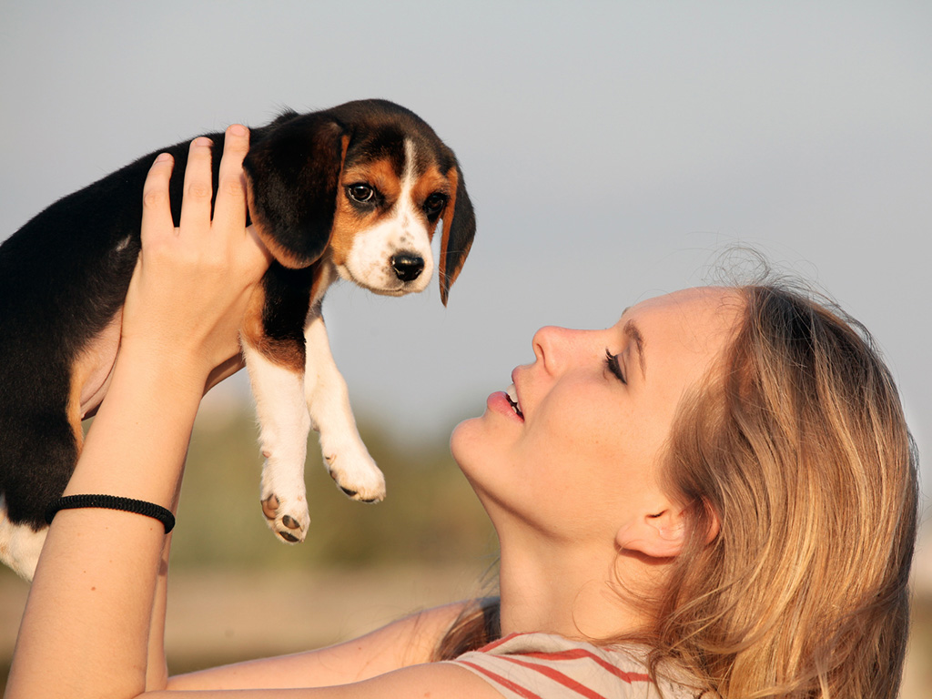
Evcil Hayvanına İyi Bak!
Kendine de!
İLKE
10
Pencereleri sürekli kapalı tutma, evi her gün ve sık sık havalandır!
Hayvanını düzenli olarak veteriner kontrolüne götür!
Hem hayvanının sağlığı hem de kendi sağlığın için onun temizlik ve bakımına özen göster!
Hayvanla bire bir temasını mümkün olduğunca azalt!
Hayvanla temas ettikten sonra mutlaka ellerini yıka!
Hayvanın aşılarını ihmal etme, düzenli takip et!
Notes:
Ayrıca bakınız: Sağlık Her İşin Başı adlı Yeşilay tarafından hazırlanmış kitapçık, s. 38-39.

Slide 27
Evcil Hayvanına İyi Bak!
Kendine de!
İLKE
10
Hayvanı, yattığın odaya ve yatağına alma!
Astım ve alerji sorunun varsa tüylü bir hayvan asla besleme!
Kedi besliyorsan toksoplazma enfeksiyonu kapmamak için kedinin dışkısıyla temas etme!
Kedin varsa tuvalet ihtiyacını giderirken kullandığı kumu temiz tut, başkalarını bu kumla temas etmemeleri konusunda uyar!
Notes:
Ayrıca bakınız: Sağlık Her İşin Başı adlı Yeşilay tarafından hazırlanmış kitapçık, s. 38-39.

Slide 28
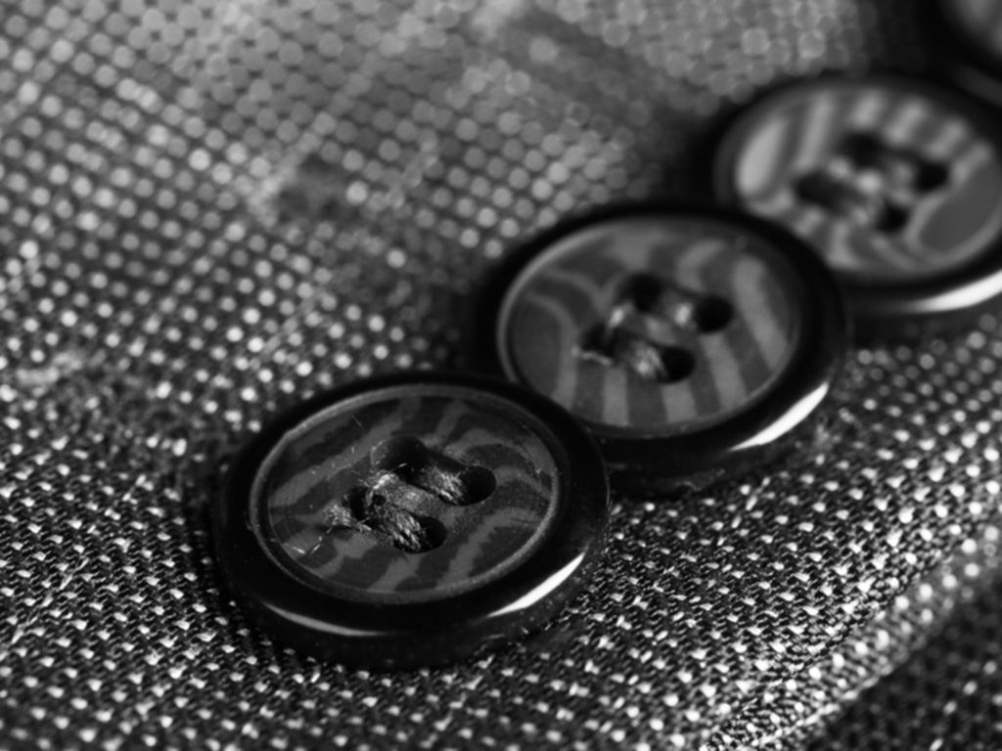
Giyimine Kuşamına Dikkat Et!
İLKE
11
Çevre ve iklim şartlarına uygun kıyafetler seç!
Kıyafetlerinin yapım maddesinin doğal olmasına özen göster!
Yaz aylarında güneş ışığını yansıtan açık renkli kıyafetleri tercih et!
Sıcak havalarda teri emebilen kumaşlardan yapılmış giyecekler kullan!
Soğuk havalarda ince ve çok katlı giysileri tercih et!
Notes:
Ayrıca bakınız: Sağlık Her İşin Başı adlı Yeşilay tarafından hazırlanmış kitapçık, s. 40-43.

Slide 29
Giyimine Kuşamına Dikkat Et!
İLKE
11
Alerjiyi tetikleyebilecek hammaddelerden mamul kıyafetlerden kaçın!
Yumuşak ve cildi tahriş etmeyecek kıyafetler kullan!
Güneşin zararlı ışınlarına maruz kalma, şapka ve güneş gözlüğü kullan!
Cildini havasız bırakma!
Vücudunun ve dokularının hava almasına imkân veren, rahat ve sağlıklı giysileri tercih et!
Notes:
Ayrıca bakınız: Sağlık Her İşin Başı adlı Yeşilay tarafından hazırlanmış kitapçık, s. 40-43.

Slide 30

Giyimine Kuşamına Dikkat Et!
İLKE
11
Ayakkabı Deyip Geçme!
Ayağı sıkmadan kavrayan ve ayağın doğal kavislerini destekleyen ayakkabılar kullan!
Ucu sivri ayakkabılardan kaçın!
Ayak genişliğiyle uyumlu yuvarlak burunlu ayakkabılar tercih et!
Parmak uçlarının ayakkabı burnuna temas etmemesine dikkat et!
Notes:
Ayrıca bakınız: Sağlık Her İşin Başı adlı Yeşilay tarafından hazırlanmış kitapçık, s. 40-43.

Slide 31
Giyimine Kuşamına Dikkat Et!
İLKE
11
Ayakkabı Deyip Geçme!
Ayak genişliğine uygun olmayan dar ayakkabılar sinir sıkışmasına,
Yanlış ayakkabı parmaklarda şekil bozukluğuna ve tırnak batmalarına,
Ayağa bol gelen ayakkabı küçük travmalarla cilt kalınlaşmasına ve nasıra, bazen de denge sağlanmasında zorluğa,
Yüksek topuklu ayakkabılar, belde ve bacakta ağrılara
sebep olabilir.
Notes:
Ayrıca bakınız: Sağlık Her İşin Başı adlı Yeşilay tarafından hazırlanmış kitapçık, s. 40-43.

Slide 32

Yeterli Uyu!
İLKE
12
Uyku bozukluğunun sebepleri şunlar olabilir:
Alkol ve sigara kullanmak
Kahve veya demli çay içmek
Kaygı, takıntı, yönetilemeyen stresli ortamlar ve gerilim
Üzücü duygu ve düşünceler
Bilgisayar başında geçirilen uzun saatler
Işık
Ses ve gürültü
Uykudan hemen önce egzersiz yapmak ya da yemek yemek
Notes:
Ayrıca bakınız: Sağlık Her İşin Başı adlı Yeşilay tarafından hazırlanmış kitapçık, s. 44-49.

Slide 33
Yeterli Uyu!
İLKE
12
Uykudan kısa süre önce ağır yemekler yeme!
Akşamları hafif yemekler tercih et!
Özellikle uyku saatine yakın zamanlarda kahve ve kafeinli içecekleri içme!
Gün içinde olabildiğince hareketli ol, durağan bir yaşamdan kaçın!
Notes:
Ayrıca bakınız: Sağlık Her İşin Başı adlı Yeşilay tarafından hazırlanmış kitapçık, s. 44-49.

Slide 34
Yeterli Uyu!
İLKE
12
Uyumak için mümkün olduğunca karanlık bir ortam oluşturmaya çalış!
Uygun bir yatak ve yastık seçtiğinden emin ol!
Gece geç saatlere kadar bekleme, çok geç olmadan yat!
Uyandıktan sonra tekrar uyumaya çalışma, hemen kalk!
Sabah erken kalk!
Notes:
Ayrıca bakınız: Sağlık Her İşin Başı adlı Yeşilay tarafından hazırlanmış kitapçık, s. 44-49.

Slide 35

Anneler, Babalar!
Çocukların beden ve ruh sağlıklarını koruma konusunda bilinçli bir şekilde yetiştirilmeleri, sağlıklı yaşama alışkanlıklarını günlük hayatlarının bir rutini olarak benimsemeleri, ileriki yaşlarında bu alışkanlıkları sürdürmelerini kolaylaştırmakta ve kendilerini zararlı alışkanlıklardan koruma bilinci kazanmalarını sağlamaktadır. Bu sebeple erken yaşlardan itibaren doğru yaklaşımlarla sağlıklı yaşamayı ve hastalıklardan korunmayı sağlayacak bir yaşam tarzı için çocuklarınıza rehberlik ediniz.
Notes:
Ayrıca bakınız: Sağlık Her İşin Başı adlı Yeşilay tarafından hazırlanmış kitapçık, s. 50-53.

Slide 36
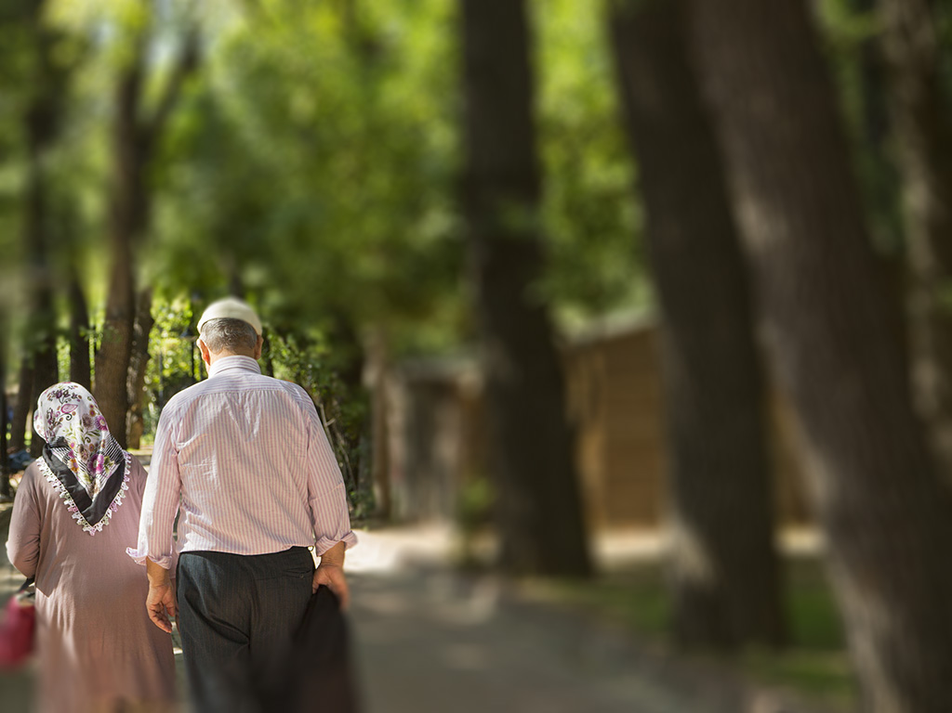
Kendinizi Değerlendirin!
Çocuğunuza sağlıklı yaşam alışkanlıkları kazandırma konusunda kendinizi yeterli hissediyor musunuz? Aşağıdaki kontrol listesini takip ederek kendinizi değerlendirebilirsiniz.
Çocuğunuzun yaşına uygun olarak ne yemesi ve nasıl beslenmesi gerektiğini biliyor musunuz?
Çocuğunuzun yaşına uygun olarak takip ettiğiniz bir beslenme planınız var mı?
Evde cips, asitli içecek vb. çocukların tüketmemesi gereken türden gıdalar bulundurur musunuz?
Çocuğunuzun her hafta düzenli olarak yaptığı bir spor var mı?
Çocuğunuzun bilgisayar başında geçirdiği süreyi kontrol edebiliyor musunuz?
Meşgul olduğunuz zamanlarda çocuğunuzun oyalanması, ses çıkarmadan durması için bilgisayar veya ekran başında kalmasına izin verdiğiniz oluyor mu?
Notes:
Ayrıca bakınız: Sağlık Her İşin Başı adlı Yeşilay tarafından hazırlanmış kitapçık, s. 54-57.

Slide 37
Kendinizi Değerlendirin!
Çocuğunuza sağlıklı yaşam alışkanlıkları kazandırma konusunda kendinizi yeterli hissediyor musunuz? Aşağıdaki kontrol listesini takip ederek kendinizi değerlendirebilirsiniz.
Çocuğunuzun yaşına uygun olarak günde kaç saatten fazla televizyon izlemesinin zararlı olduğunu biliyor musunuz?
Çocuğunuzun bir hafta içerisinde yeterince açık havadan yararlandığına emin misiniz?
Çocuğunuz yaşına uygun öz bakım becerilerine (yeme, tuvalet, giyinme, yıkanma vb.) sahip mi?
Çocuğunuzun yanında sigara içer misiniz?
Çocuğunuzun arkadaşlarını ve arkadaşlarının ailelerini tanıyor musunuz?
Çocuğunuz sağlıksız veya uygunsuz herhangi bir şeyi yapmak veya yaptırmak için tutturduğunda ona direnebiliyor musunuz?
Çocuğunuzun zihinsel sağlığını nasıl destekleyebileceğinizi biliyor musunuz?
Notes:
Ayrıca bakınız: Sağlık Her İşin Başı adlı Yeşilay tarafından hazırlanmış kitapçık, s. 54-57.

Slide 38
Kendinizi Değerlendirin!
Çocuğunuza sağlıklı yaşam alışkanlıkları kazandırma konusunda kendinizi yeterli hissediyor musunuz? Aşağıdaki kontrol listesini takip ederek kendinizi değerlendirebilirsiniz.
Çocuğunuzun psikolojik sağlığını nasıl destekleyebileceğinizi biliyor musunuz?
İlk yardım konusunda yeterince bilgili misiniz?
Evde gerekli güvenlik tedbirlerini aldığınızdan emin misiniz?
Çocuğunuzun zararlı alışkanlıklardan uzak durmasını desteklemek konusunda ona doğru bir model olduğunuzu düşünüyor musunuz?
Çocuğunuzun yatma vakitlerine dikkat ediyor musunuz?
Çocuğunuzun herhangi bir bağımlılığı olmadığından (madde, bilgisayar, telefon, televizyon, yeme vb.) emin misiniz?
Notes:
Ayrıca bakınız: Sağlık Her İşin Başı adlı Yeşilay tarafından hazırlanmış kitapçık, s. 54-57.

Slide 39
Kendinizi Değerlendirin!
Çocuğunuza sağlıklı yaşam alışkanlıkları kazandırma konusunda kendinizi yeterli hissediyor musunuz? Aşağıdaki kontrol listesini takip ederek kendinizi değerlendirebilirsiniz.
Çocuğunuzun yemek saatlerine dikkat ediyor musunuz?
Her gün en az bir öğünü (sabah, öğle, akşam fark etmez) tüm aile bir arada yiyor musunuz?
Çocuğunuzun gün içinde yeterli beslendiğine emin misiniz?
Çocuğunuzun gün içinde gereğinden fazla beslenmediğine, obez olmadığına emin misiniz?
Çocuğunuzun boş zamanlarını faydalı bir şekilde geçirdiğinden emin misiniz?
Notes:
Ayrıca bakınız: Sağlık Her İşin Başı adlı Yeşilay tarafından hazırlanmış kitapçık, s. 54-57.

Slide 40
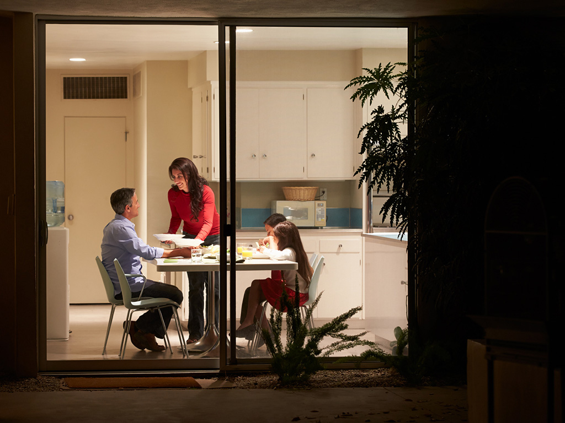
Örnek Olun!
Çocuğunuzun üzerinde ne kadar büyük bir etkiniz olduğunu unutmayın. Siz sağlıklı yaşama ve hastalıklardan korunma konusunda özenli davranırsanız çocuğunuz da bu alışkanlıklarınıza kolaylıkla uyum sağlayacaktır.
Notes:
Ayrıca bakınız: Sağlık Her İşin Başı adlı Yeşilay tarafından hazırlanmış kitapçık, s. 50-53.

Slide 41
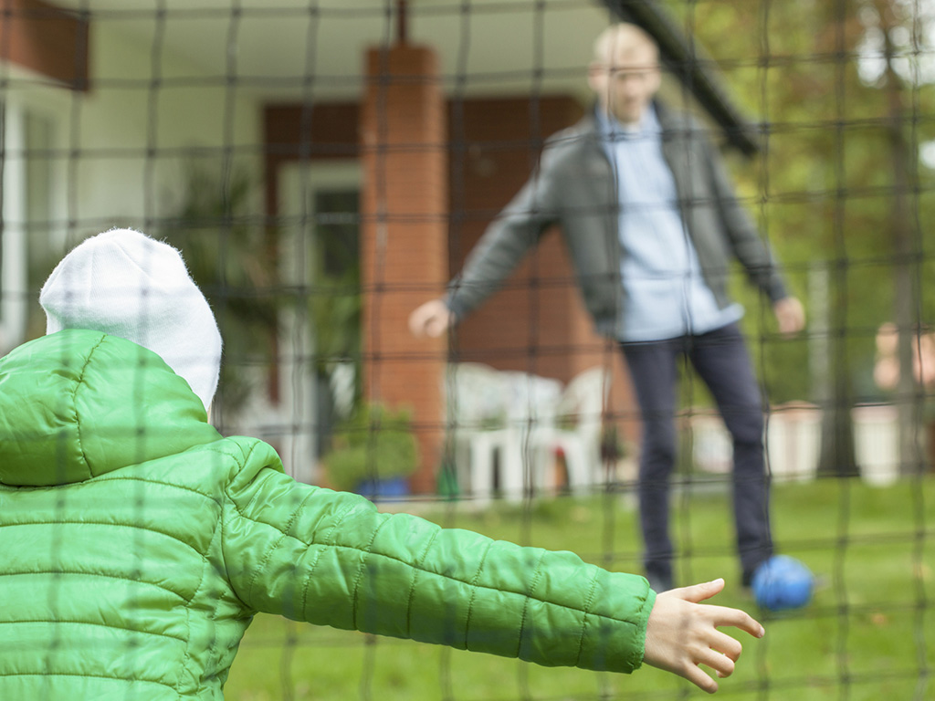
Destek Olun!
Çocuğunuzun sağlıklı yaşamasına destek olun. Örneğin sporla uğraşmasını teşvik edin. Eğer ilgilendiği bir spor dalı yoksa en azından düzenli olarak egzersiz yapmasını sağlayabilirsiniz. Hatta bu egzersizleri siz de onunla birlikte yaptığınızda hem onu motive etmiş hem de kendi sağlığınızı desteklemiş olursunuz.
Notes:
Ayrıca bakınız: Sağlık Her İşin Başı adlı Yeşilay tarafından hazırlanmış kitapçık, s. 50-53.

Slide 42
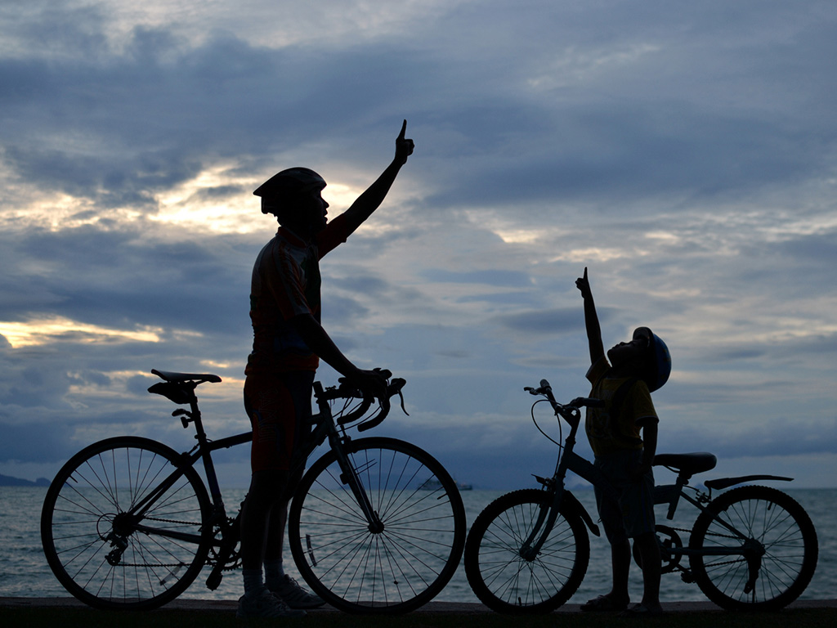
Çocuğunuza Sağlıklı Yaşama Yeterlilikleri Kazandırın!
Çocuğunuza sağlıklı olmak için neleri yapmaması gerektiğini anlatın.
Çocuğunuzun uyku düzenine dikkat edin ve yeterli uyumasını sağlayın.
Mümkün olduğu kadar günlük bakımını kendisinin sürdürmesine ve bu konuya özen göstermesine gayret edin.
Egzersiz yapması hususunda teşvik edici olun.
Kıyafet seçiminde sağlıklı seçimler yapmasına rehberlik edin.
Çocuğunuzu zararlı alışkanlıklar ve sağlığımıza etkileri konusunda düzenli olarak bilgilendirin.
Notes:
Ayrıca bakınız: Sağlık Her İşin Başı adlı Yeşilay tarafından hazırlanmış kitapçık, s. 50-53.

Slide 43
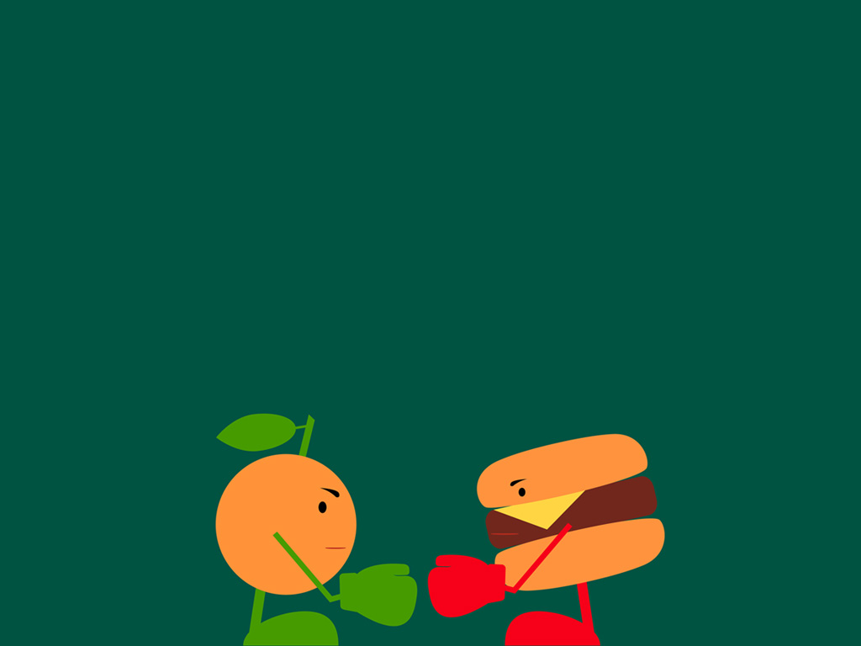
Çocuğunuza Beslenme Yeterlilikleri Kazandırın!
Çocuğunuza dengeli ve yeterli beslenme bilgi ve duyarlılığı kazandırın.
Çocuğunuza yaşına uygun olarak ne yemesi gerektiğini anlatın ve bunu uygulamasına yardımcı olun.
Yemeği çocuğunuza bir ödül olarak sunmaktan kaçının.
Çocuğunuza sağlıksız olan gıdalardan uzak durmayı öğretin.
Çocuğunuza gıda seçim yeterlilikleri (gıdaların son kullanma tarihlerini kontrol etmeyi, içerdiği besin gruplarını paketin üstünden okumayı vb.) kazandırın.
Notes:
Ayrıca bakınız: Sağlık Her İşin Başı adlı Yeşilay tarafından hazırlanmış kitapçık, s. 50-53.

Slide 44

Önlem Alın!
Çocuğunuzu doktora götürmek için hastalanmasını beklemeyin. Düzenli aralıklarla çocuğunuzun fiziksel sağlığını kontrol ettirin. Bunun için aile hekimlerinden yardım alabilirsiniz.
Notes:
Ayrıca bakınız: Sağlık Her İşin Başı adlı Yeşilay tarafından hazırlanmış kitapçık, s. 50-53.

Slide 45

Yardım ve Destek Alın!
Çocuğunuzun psikolojik desteğe ihtiyacı olduğunu düşünüyorsanız bunu geciktirmeyin. Bu konuda okul rehberlik servislerine danışabilir, Rehberlik ve Araştırma Merkezleri’ne baş vurabilir, devlet hastanelerinin ilgili servislerinden yardım alabilirsiniz.
Notes:
Ayrıca bakınız: Sağlık Her İşin Başı adlı Yeşilay tarafından hazırlanmış kitapçık, s. 50-53.

Slide 46

Sağlıklı Bir Yaşam İçin Çocuğunuzla Yapabileceğiniz Etkinlikler Neler Olabilir?
Yemekten sonra bisiklete binebilir, açık havada gezinti yapabilir, parka gidebilirsiniz.
Hafta sonunu hareketli geçirebileceğiniz planlar yapabilirsiniz. Doğa yürüyüşlerine çıkmak, meyve toplamaya gitmek, yüzmeye gitmek gibi…
Çevresindeki çeşitli spor imkânlarını ona tanıtarak en çok istediğini seçmesine yardımcı olabilirsiniz.
Başka neler olabilir?
Notes:
Ayrıca bakınız: Sağlık Her İşin Başı adlı Yeşilay tarafından hazırlanmış kitapçık, s. 58-59.

Slide 47
Sağlıklı Bir Yaşam İçin Çocuğunuzla Yapabileceğiniz Etkinlikler Neler Olabilir?
Eğer çocuğunuz spora ilgi duymuyorsa ona dans etmek, sokak oyunları oynamak gibi farklı fiziksel aktivite önerileri sunabilirsiniz.
Günlük bir zaman cetveli hazırlayarak gün içerisinde bilgisayar veya televizyon gibi aktivitelere gereğinden fazla zaman ayırmasını önleyebilirsiniz.
Ona evde fiziksel enerjisini boşaltabileceği görevler ve ödevler verebilirsiniz.
Ekran başında geçirdiği süreyi azaltarak sosyalleşmesini sağlayan küçük organizasyonlar düzenleyebilirsiniz.
Başka neler olabilir?
Notes:
Ayrıca bakınız: Sağlık Her İşin Başı adlı Yeşilay tarafından hazırlanmış kitapçık, s. 58-59.

Slide 48
Sağlıklı Bir Yaşam İçin Çocuğunuzla Yapabileceğiniz Etkinlikler Neler Olabilir?
Günlük sağlık alışkanlıklarını kontrol etmesini sağlayan eğlenceli bir poster hazırlayarak başucuna asabilirsiniz.
Evde küçük bir saksıda bile olsa kendi eliyle yetiştirip yiyebileceği domates, biber gibi sağlıklı bir deneyimi ona sunabilirsiniz.
Ona her gün tüketmesi gereken yiyecekler için bir kontrol listesi hazırlayabilirsiniz.
Çocuğunuzun kardeşlerine veya arkadaşlarına sağlıklı yaşamla ilgili bir sunum hazırlamasını sağlayabilirsiniz.
Yiyecek yardımı yapabileceğiniz yaşıtı bir çocuk için günlük beslenme ihtiyaçlarını göz önüne alan bir alışverişi beraber yapabilirsiniz.
Başka neler olabilir?
Notes:
Ayrıca bakınız: Sağlık Her İşin Başı adlı Yeşilay tarafından hazırlanmış kitapçık, s. 58-59.

Slide 49


Notes:
Bu sunu Yeşilay tarafından yetişkinlere ve anne babalara yönelik hazırlanmış aşağıdaki kitapçıktan yararlanılarak oluşturulmuştur:
Sağlık Her İşin Başı, Mustafa Çetin ve A. Nilgün Canel, 2014, İstanbul, Yeşilay TBM Alan Kitaplığı Dizisi No: 7.

Slide 50

Fotoğraflar ve Grafik Çalışmaları
Bu sunu EDAM tarafından YEŞİLAY için hazırlanmıştır.
© drubig-photo, © crazymedia, © Laiotz, © indigolotos, © Michael Nivelet, © JiSign, © Ramona Kaulitzki,
© naka, © FranMarin, © Delphimages, © pixarno, © Minerva Studio, © godfer, © Africa Studio,
© eugenesergeev, © fotomek, © Piotr Adamowicz, © goodluz, © Ralf Gosch, © drx, © Rıza,
© Monkey Business, © Igarts, © Photographee.eu, © arztsamui, © margoorita, © uwimages, © Sandor Kacso, © Belodarova, © korurumod, © Delphotostock – Fotolia.com
Notes:
Bu sunu Yeşilay tarafından yetişkinlere ve anne babalara yönelik hazırlanmış aşağıdaki kitapçıktan yararlanılarak oluşturulmuştur:
Sağlık Her İşin Başı, Mustafa Çetin ve A. Nilgün Canel, 2014, İstanbul, Yeşilay TBM Alan Kitaplığı Dizisi No: 7.

